Slide 1
信息安全综合实践第1次汇报
许岽 郭洵睿 王晨旭 彭致远 李懿飞 王硕 李朝恒

Slide 2
完成进度
云环境搭建部分
完成虚拟化层、容器层的基础搭建
在容器中启动了部分服务（分布式apache）
部署了部分安全工具（未测试）
云安全工具开发部分
调查了目前网络上各种云安全技术和工具
提出一种虚拟化层的安全扫描思路并进行了概要设计

Slide 3
云环境搭建中遇到的问题
云服务器、学校渗透测试平台均不支持嵌套虚拟化，无法构建虚拟化层
使用个人笔记本进行嵌套虚拟化构建时, openstack+kvm占用资源极高，无法在上层继续部署容器与服务

Slide 4
针对云环境搭建问题的解决方案
在本地进行OS层+虚拟化层的搭建
在云服务器上进行容器层+服务层的搭建
将云服务器看作本地虚拟出的其中一台虚拟机

Slide 5
充分利用现有硬件，搭建出了尽可能贴近实际的云环境

Slide 6
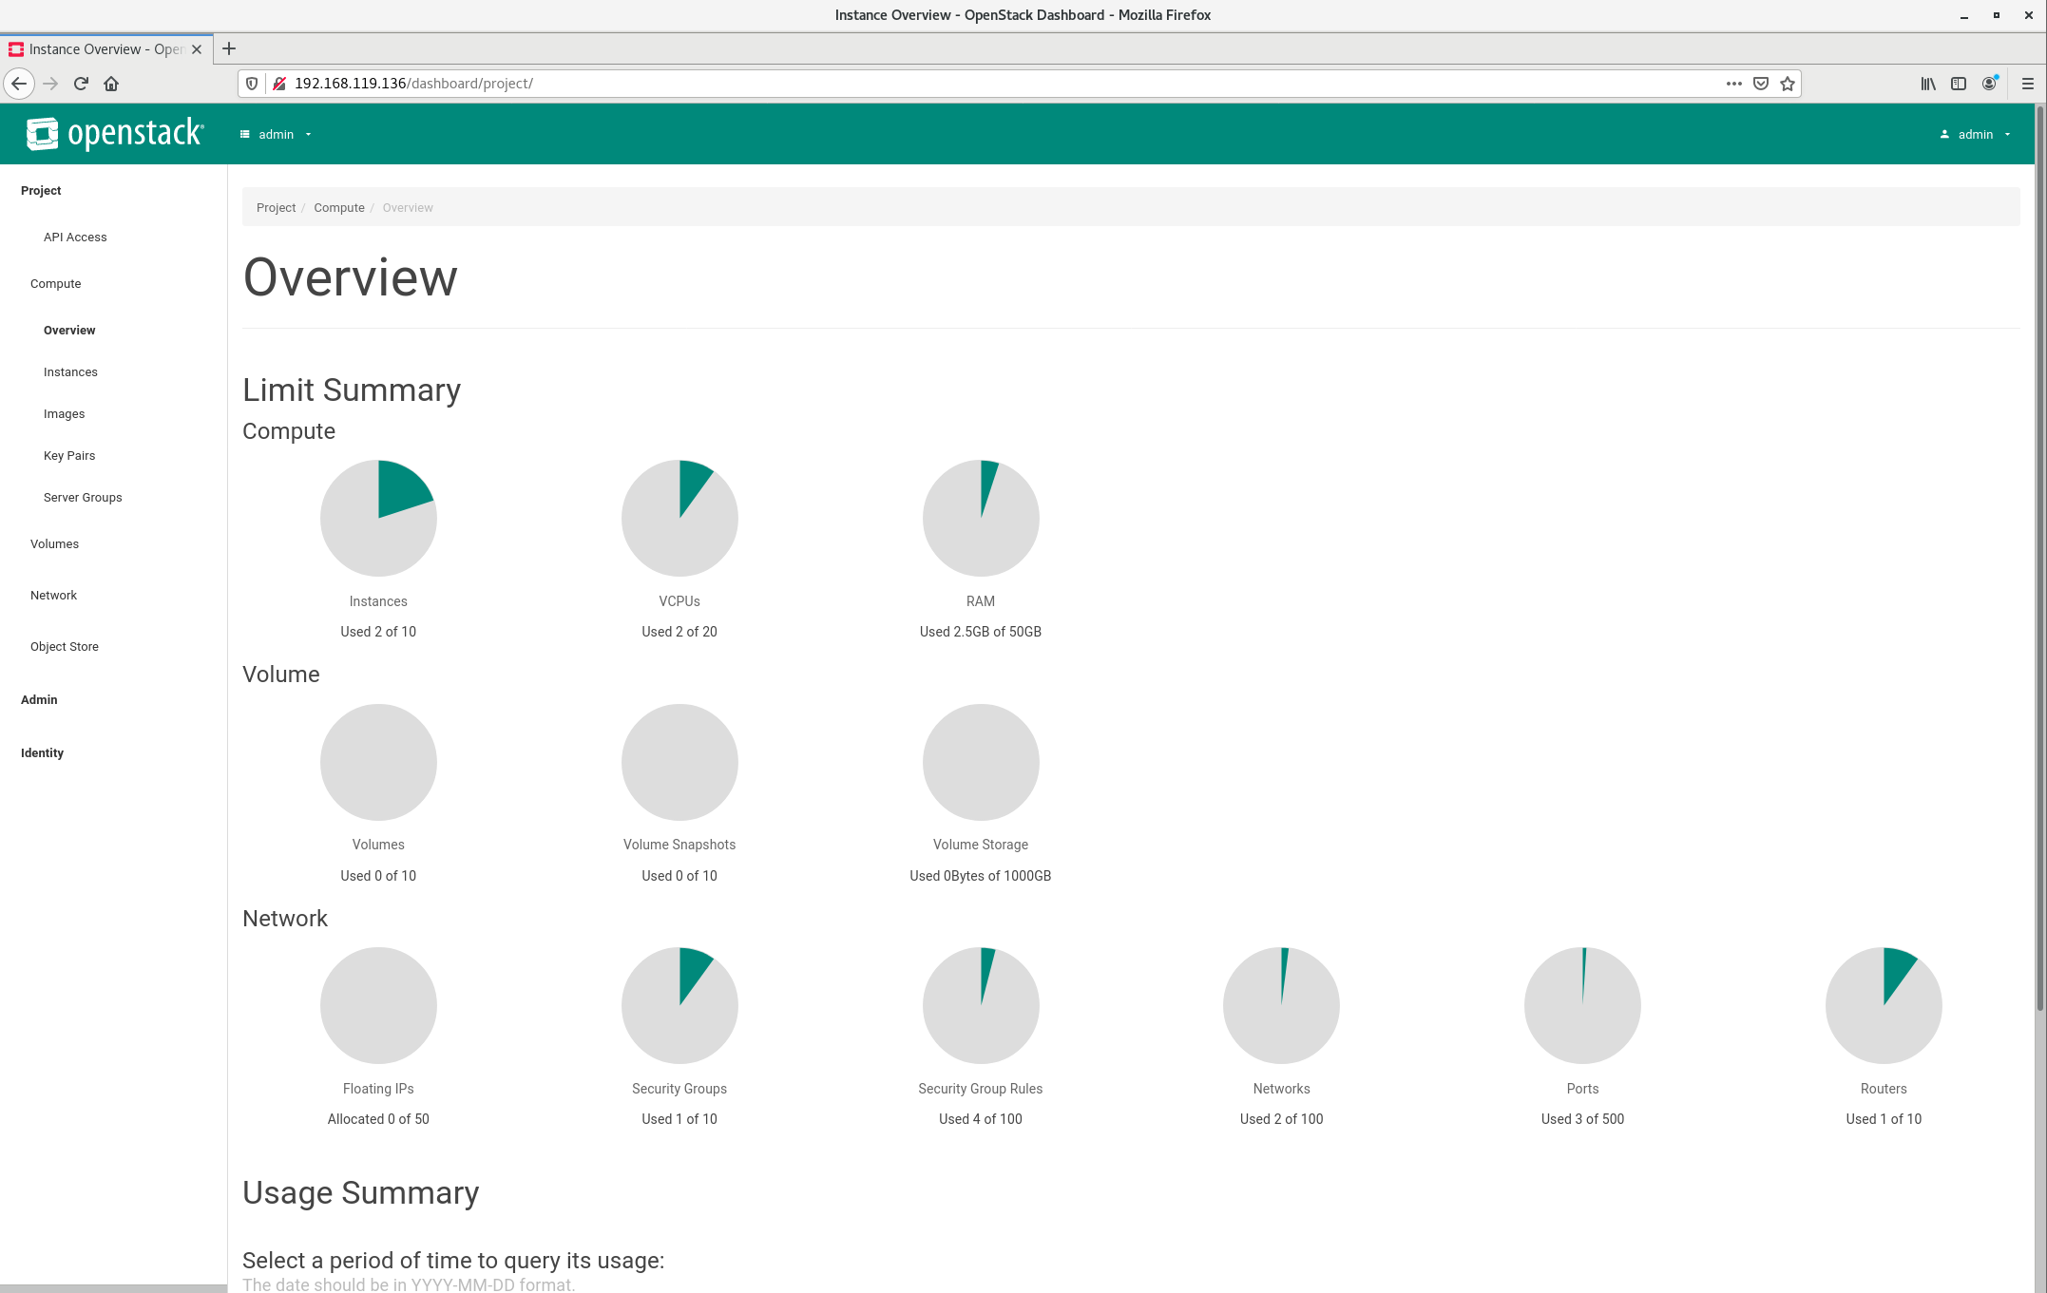
Openstack+kvm搭建虚拟化层成果

Slide 7
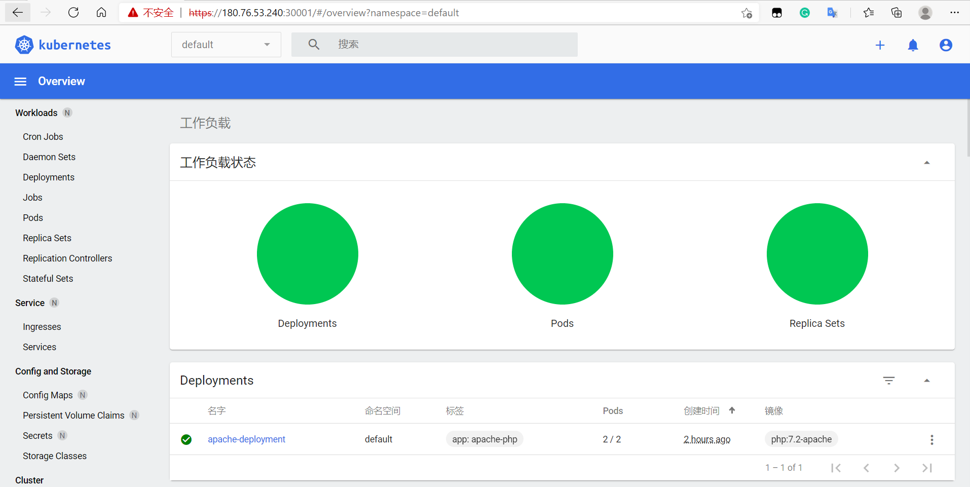
Kind+docker搭建容器层成果

Slide 8
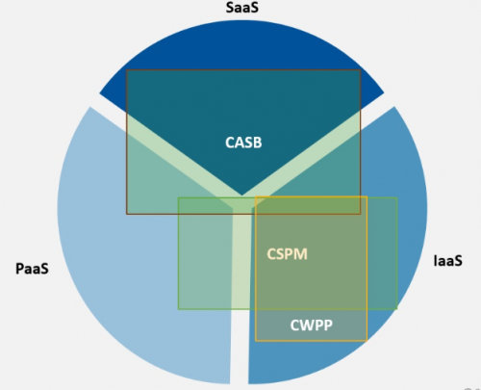
目前云安全的渗透和防御现状
三大云安全工具
云访问安全代理（CASB）
云安全配置管理（CSPM）
云工作负载保护平台（CWPP）
大致思路
在云环境启动后，进行访问控制、安全配置检查、非法操作检查 或 CPU内存资源等负载的检查

Slide 9
目前云安全的渗透和防御现状
关于docker的安全问题
底层系统漏洞
docker版本自身漏洞
docker之间的攻击
docker内服务或应用的漏洞
基于docker的安全防御工具
大致思路：docker映像扫描、恶意软件扫描、漏洞程序屏蔽、安全配置检查、工作负载检测报警、内存保护/权限检查等
现有方法：自己配置 / 网上大量的工具

Slide 10
关于OpenStack
OpenStack
云平台项目管理工具，简化了云的部署和扩展性
没有安全层次的功能，不能保证内部各虚拟机的安全性
现有的安全防护也是利用其他监控工具对内部负载进行监控（应用服务层次）
想法
开发一款虚拟化层的云安全扫描工具，完善OpenStack工具的安全方面功能，为云设备安全提供保障。
主要思路
首先扫描KVM里的各虚拟机镜像文件，提取已经安装的各种应用程序或文件的详细信息，然后通过漏洞/CVE等开放平台下载漏洞数据库，通过比较漏洞库和本机系统/应用/文件等的信息，判断是否存在风险，并生成报告和解决方案。

Slide 11
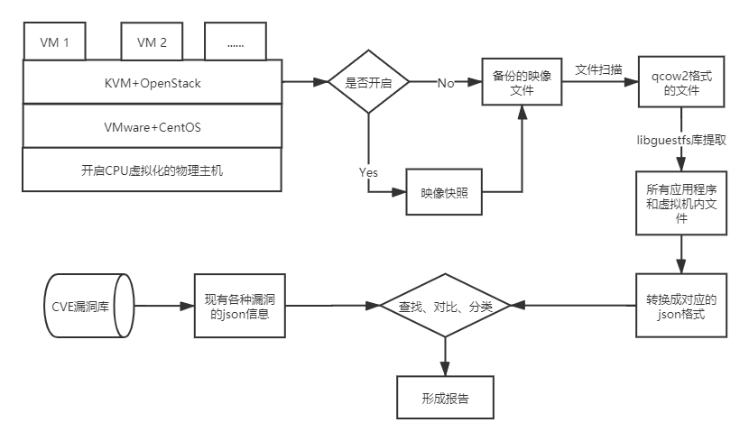
系统流程图

Slide 12
详细思路与技术支持
映像文件
KVM虚拟机镜像对于物理机的操作系统（CentOS）来讲是一个文件
Row：原始格式
Qcow2：这种格式的文件较小，支持写时拷贝，快照、压缩加密等
libguestfs（虚拟机磁盘映像文件API）
一组Linux下的 C 语言的 API，用来访问虚拟机的磁盘映像文件
python中有libguestfs库提供了接口，可以生成安装的应用程序、服务、文件等的各种信息。

Slide 13
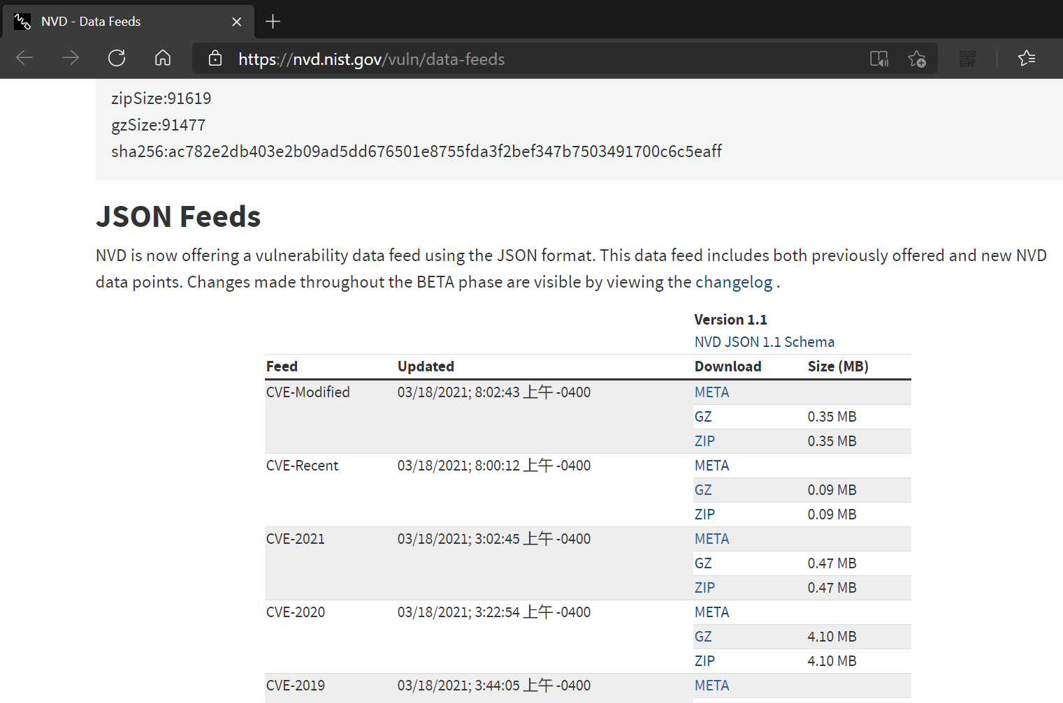
详细思路与技术支持
开放的cve漏洞库
如：NVD Data Feeds等
提供了json格式的数据库集
各操作系统的内部文件格式
通过调查在了解各种操作系统的虚拟机镜像文件的格式后，生成各种文件格式的json数据，对比漏洞库内数据即可完成安全扫描工作。

